Slide 1
Conceitos Básicos
Notes:
Vamos ver como é feita a representação de objetos 3D: malhas, vértices, arestas, faces. Conhecer o sistema gráfico e o sistema de cores. A GPU e o seu pipeline gráfico. A ilusão tridimensional e o funcionamento da luz.

Slide 2
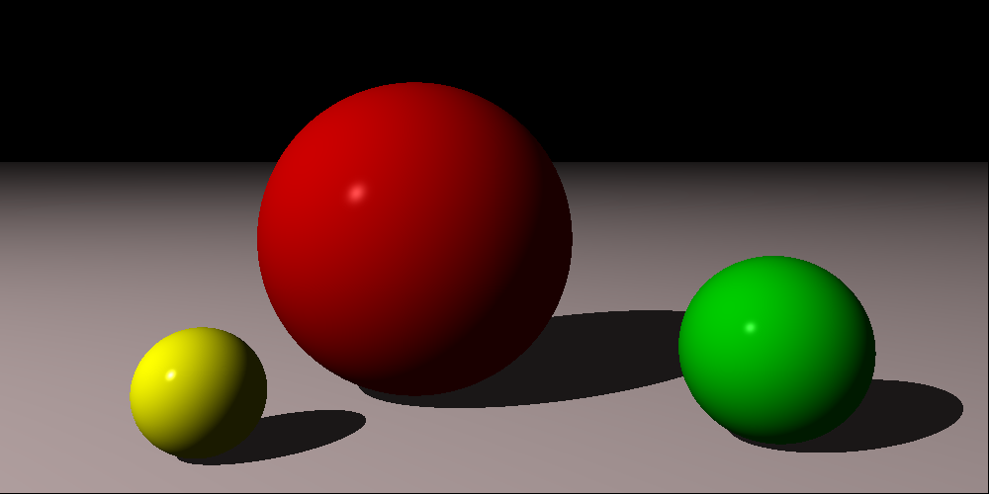
Introdução
De forma simplificada, a Computação Gráfica consiste:
Em pegar:
O modelo de objetos em uma cena descrição geométrica e de como eles refletem a luz
O modelo da luz emitida na cena descrição das fontes de luz e suas direções
E produzir:
Uma visualização em particular da cena a luz que chega na câmera
»
Notes:
» Blender: Mostrar uma cena com objetos, câmera e luz. Para entendermos todo esse processo, é preciso primeiro conhecer alguns conceitos básicos.

Slide 3
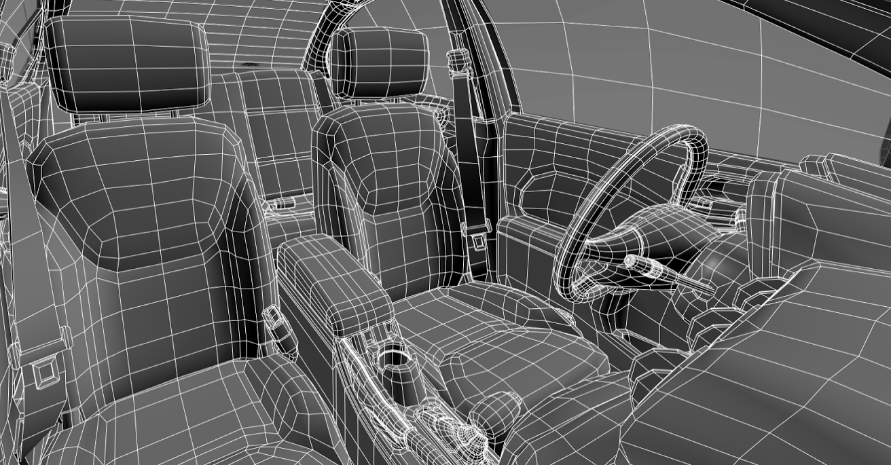
Representação
Objetos 3D são representados por malhas de triângulos
Triângulos constituem o bloco básico
A criação e manipulação das malhas de triângulos é feita através de ferramentas de modelagem 3D:
3DS Max
Maya
LightWave 3D
Blender
Notes:
As ferramentas de modelagem normalmente trabalham com quadriláteros (quads), mas para o desenho final, eles são convertidos em triângulos. Os cálculos para renderização de triângulos são mais simples e eficientes.
No Blender, é possível visualizar os triângulos selecionando todas as faces e pressionando Ctrl+T (Edit Mode > Faces > Triangulate Faces).

Slide 4
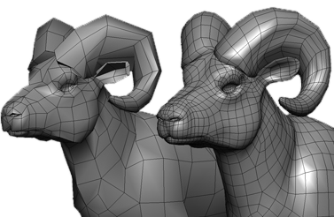
Representação
A quantidade de triângulos utilizada tem impacto:
Na fidelidade do modelo
Nos requisitos de processamento
Um equilíbrio deve ser encontrado com base:
No poder do hardware
No tipo de aplicação
Notes:
É muito comum utilizar um modelo mais simplificado para aplicações interativas e de tempo real (ex.: jogos) e modelos mais detalhados para as demais aplicações (ex.: filmes).

Slide 5
Representação
Os triângulos são representados por vértices
Um vértice possui uma posição e pode também ter outros atributos como cor, textura, vetor normal, etc.
A posição do vértice depende de, e é estabelecida por, um sistema de coordenadas
Dois vértices definem uma aresta
Três ou mais definem uma face
y
5
10
x
Origem
»
Notes:
» Blender: mostrar vértices, arestas e faces de um objeto

Slide 6

Representação
Um triângulo pode ser descrito em várias coordenadas
Local
Global
Câmera
y
5
Local
12
Local
10
20
x
Global
»
Notes:
» Blender: mostrar coordenadas locais, globais e da câmera

Slide 7
Representação
Existem dois sistemas de coordenadas comumente utilizados em 3D
y
y
Right-handed
Left-handed
z
x
x
z
»
Notes:
» Blender: mostrar que ele usa um sistema right-handed

Slide 8
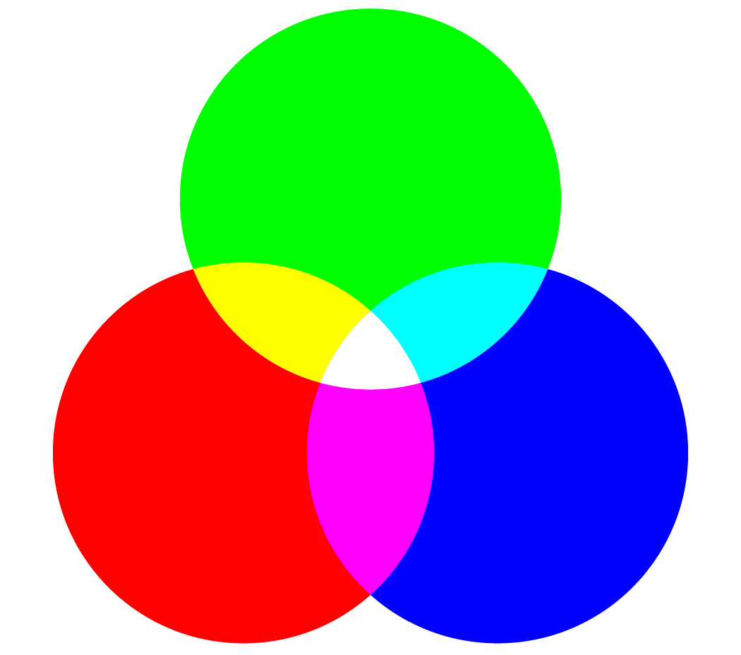
Sistema de Cores
Os monitores de computador emitem luz através de cada pixel
Pixel vem de picture element em inglês
A luz emitida é uma mistura de diferentes intensidades das cores:
Vermelho (Red)
Verde (Green)
Azul (Blue)
Pixels
Coloridos
RGB
»
Notes:
» Paint Shop Pro: mostrar como a mistura de cores funciona em um slider RGB

Slide 9
Sistema de Cores
A intensidade máxima de luz emitida varia entre os monitores
É útil usar uma faixa normalizada [0 – 1]
0 denota nenhuma luz
1 denota intensidade máxima
Exemplo: RGB = (0.25, 0.67, 1.0) Significa uma mistura de:
25% de intensidade de luz vermelha
67% de intensidade de luz verde
100% de intensidade de luz azul
RGB

Slide 10
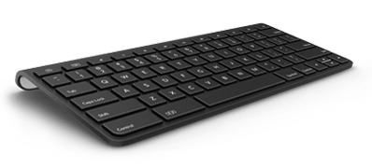
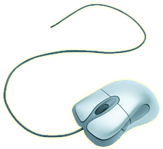
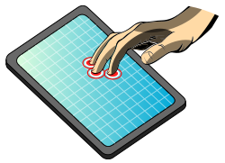
Sistema Gráfico
Um sistema gráfico faz parte de um sistema computacional
Eles são baseados na varredura de uma matriz de pixels
RAM
VRAM
CPU
GPU
Frame Buffer
Tela
pixels
Notes:
O monitor faz parte (é o elemento final) de um sistema gráfico.
A imagem que vemos na tela é uma matriz de pixels produzida pelo sistema gráfico.
A palavra pixel vem de picture element em inglês. Em português é possível usar píxel e píxeis como aportuguesamento do termo.

Slide 11
Sistema Gráfico
O frame buffer é um elemento chave de um sistema gráfico
Resolução: número de pixels (horizontal x vertical)
Profundidade: número de bits para cada pixel
1 bit = preto e branco
4 bits = 16 cores
8 bits = 256 cores
24 bits = true-color = RGB-color = 16,7 milhões de cores
36 bits = HDR (High Dynamic Range) = 12 bits por cor
1920
1080
2.073.600 pixels
Notes:
O frame buffer possui algumas características importantes que agente precisa conhecer.
HDR10 usa 10 bits por cor
Dolby Vision usa 12 bits por cor (4096 níveis para cada cor) = aproximadamente 68 bilhões de cores

Slide 12
Sistema Gráfico
O frame buffer é exibido na tela a um certa frequência
Tipicamente 60Hz, 120Hz, 144Hz, 240Hz
Cada tela possui suas características:
Resolução: 1920x1080
Profundidade: 16,7 milhões de cores
Densidade: 0,2745mm entre pixels
Brilho: 250 cd/m²
Ângulo de visão: 178/178 graus
Tempo de resposta: 5 ms GTG
1920
1080
Tela
96 DPI
Notes:
Os valores acima são de um monitor LCD típico.
Nit = cd/m², que significa a diferença de luminosidade entre o branco e o preto.
GTG = Gray To Gray, que significa o tempo que um pixel leva para ir de um nível de cinza para o próximo nível. O tempo de resposta limita a frequência máxima de atualização da tela.
DPI = Dots (Pixels) Per Inch

Slide 13
Sistema Gráfico
Os sistemas gráficos iniciais se limitavam a um controlador de vídeo
RAM
Libera a CPU da tarefa de atualizar a tela
CPU
Frame Buffer
Video
Controller
Tela
pixels

Slide 14
Sistema Gráfico
Hoje, uma GPU está presente na maioria dos sistemas gráficos
VRAM
GPU
Frame Buffer
...
Video
Controller
A unidade de Processamento Gráfico implementa um Pipeline Gráfico
Tela
pixels
Notes:
A GPU implementa um Pipeline Gráfico

Slide 15
Pipeline Gráfico
A GPU é uma matriz de processadores paralelos
CPU
MMIO Access
GPU
RAM
Command Processors
Ultra-Threaded Dispatch Processor
GPR
GPR
GPR
GPR
GPR
Program Counter
Local Data
ALU
ALU
ALU
ALU
ALU
Memory Controller
GPR
GPR
GPR
GPR
GPR
VRAM
Global Data Share
L1 Cache
Program Counter
L2 Cache
Local Data
ALU
ALU
ALU
ALU
ALU
Instruction Cache
...
...
...
...
...
GPR
GPR
GPR
GPR
GPR
Program Counter
Local Data
ALU
ALU
ALU
ALU
ALU
Constant Cache
Notes:
Aplicar um efeito de escurecimento da imagem exige multiplicar um valor pela cor de cada pixel. Isso pode ser feito em paralelo.
MMIO = Memory Mapped I/O
ALU = Arithmetic Logic Unit
GPR = General Purpose Register

Slide 16

Pipeline Gráfico
Problema: calcular a expressão “a + (b * c)” para conjuntos de 3 números
Solução 1
a b c
ciclos | op₁ | op₂ | res
1 | 2 | 3 | 6
2 | 1 | 6 | 7
3 | 1 | 5 | 5
4 | 4 | 5 | 9
5 | 2 | 2 | 4
6 | 2 | 4 | 6
1 2 3
*
=
op₁
ALU
+
=
op₂
res
*
=
4 1 5
+
=
Unidade Lógica Aritmética
2 2 2
*
=
+
=
Notes:
Vamos conhecer o conceito de pipeline através de um exemplo.

Slide 17
Pipeline Gráfico
Problema: calcular a expressão “a + (b * c)” para conjuntos de 3 números
Solução 2
b
c
a
a b c
ciclos | b | c |  | a | res
1 | 2 | 3
2 | 1 | 5 | 6 | 1 | 7
3 | 2 | 2 | 5 | 4 | 9
4 |  |  | 4 | 2 | 6
1 2 3
*
Multiplica
Soma
4 1 5
*
+
=
res
*
+
=
2 2 2
+
=
Pipeline processa em paralelo
Notes:
A multiplicação e a soma são feitas ao mesmo tempo, em paralelo.

Slide 18
Pipeline Gráfico
Conceito de Pipeline
Dividir uma tarefa em uma sequência de estágios
Os estágios operam de forma independente e em paralelo
Vantagem:
Aumenta a vazão
Desvantagem:
Cada estágio adicional aumenta a latência do pipeline
b
c
a
Multiplica
Soma
Pipeline para calcular a + (b * c)
Notes:
latência = número de ciclos para obter o primeiro resultado.

Slide 19
Pipeline Gráfico
O Pipeline Gráfico executado na GPU:
Graphics Processing Unit
Vertex
Geometry
Rasterization
Fragments
Frame Buffer
Geometria
(vértices)
Transformação de coordenadas (global, câmera, imagem)
Montagem das geometrias e recorte
Conversão das geometrias em fragmentos (pixels)
Escrita dos pixels visíveis com suas cores ou texturas
Notes:
Hoje, esse pipeline não é mais fixo, existem vertex e pixel (fragments) shaders que são programáveis.

Slide 20



API Gráfica
O Pipeline Gráfico é normalmente acessado através de APIs
Definem tipos de dados apropriados
Fornecem funções
Placas gráficas atuais (Intel, Nvidia e AMD) suportam:
Metal (MacOs)
DirectX 12 (Windows)
Vulkan (Windows e Linux)
Notes:
Vulkan e DirectX 12 são baseados nas ideias trazidas pela biblioteca Mantle da AMD, que foi descontinuada em 2015.
Oficialmente as placas suportam apenas Windows e Linux, mas a maioria funciona com Metal no MacOS.
Não existe suporte oficial para Vulkan no MacOS e a última versão de OpenGL suportada é a 4.1 (lançada em 2010).
APIs antigas: DirectX 11 (Windows), OpenGL 4.1 (MacOs), OpenGL 4.6 (Windows e Linux)

Slide 21
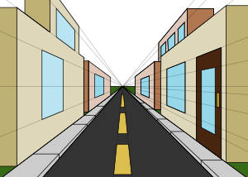
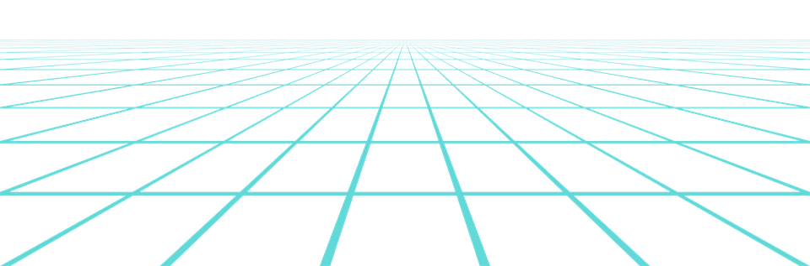
A Ilusão 3D
A computação gráfica apresenta o mundo 3D em uma tela plana
Isso requer a aplicação de técnicas para fornecer a ilusão 3D
Linhas paralelas convergem
O tamanho dos objetos diminui
Notes:
Nossa visão produz essas ilusões que caracterizam os objetos 3D.

Slide 22
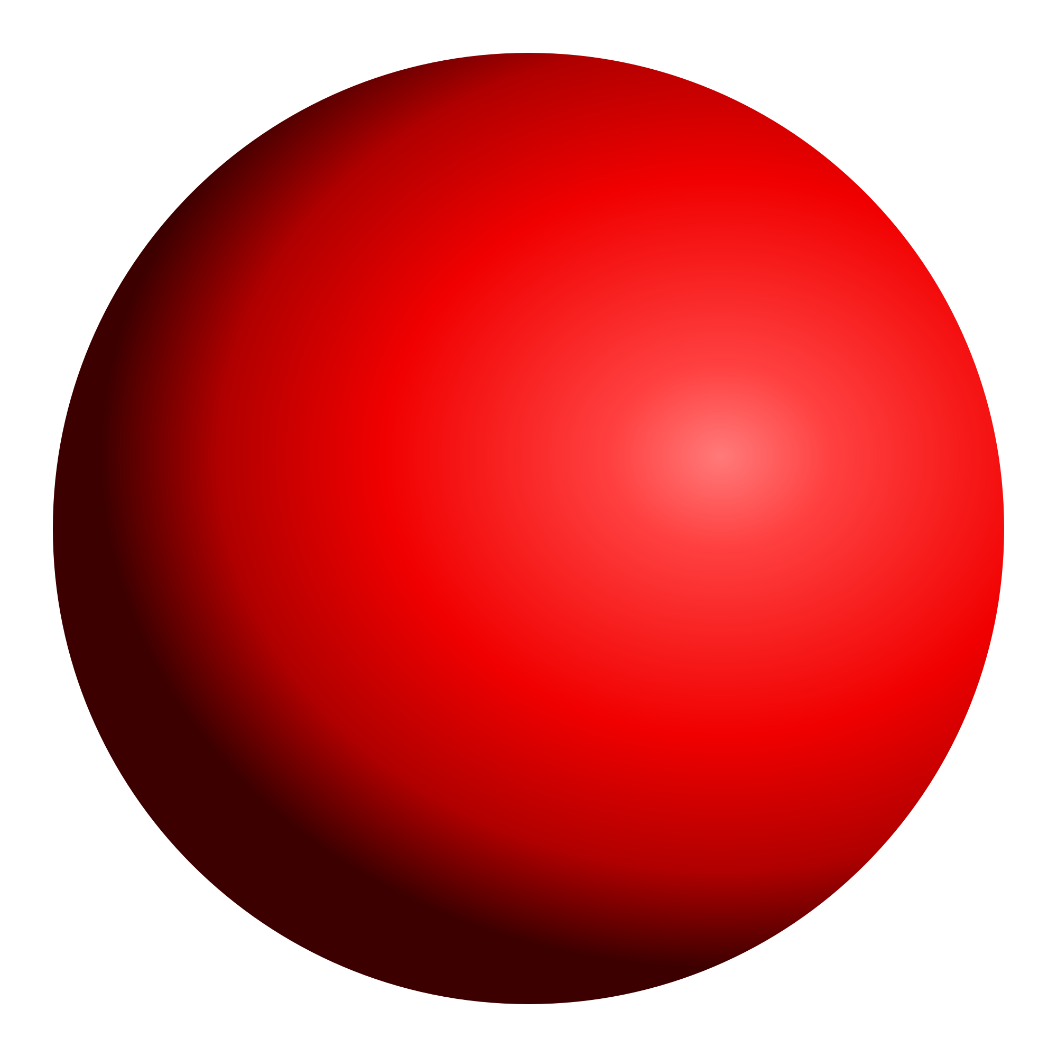
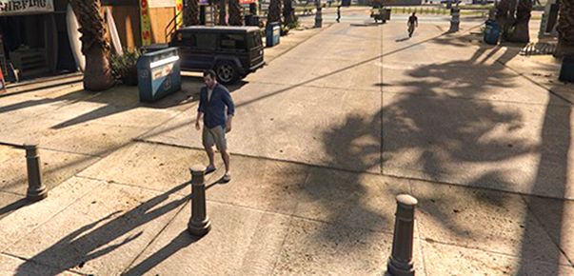
A Ilusão 3D
Círculo 2D
Esfera 3D
O círculo se torna uma esfera com o sombreamento adequado
A ilusão 3D depende de técnicas de iluminação:
O sombreamento fornece:
A forma 3D sólida
A percepção de volume
As sombras fornecem:
A origem da fonte de luz
A noção de posição, tamanho e distância
Sombras no GTA V
Notes:
A ilusão 3D depende fortemente da iluminação. Por isso muitas técnicas se apoiam no comportamento da luz.

Slide 23
Luz E VISÃO
A luz se comporta como uma onda e como uma partícula
Einstein mostrou que a luz é uma onda de partículas, chamadas de fótons
A luz visível possui um comprimento de onda entre 400 e 700 nanômetros
O cabelo humano tem um diâmetro que é de 100 a 200 vezes o comprimento de onda da luz
Comprimento
Notes:
Se a iluminação de uma cena é fundamental para a ilusão tridimensional, precisamos conhecer mais sobre a luz e a nossa visão.

Slide 24

Luz e Visão
Uma fonte de luz emite energia igualmente em todas as direções
Os fótons:
Se deslocam em linha reta
São refletidos em superfícies espelhadas
São refratados em superfícies translúcidas
Fonte de Luz
Reflexão
Refração

Slide 25



Luz E VISÃO
A intensidade da luz é a quantidade de fótons emitidos por segundo
Uma lâmpada de 100W emite cerca de 6.6 x 10¹⁸ fótons por segundo
A luz direta do sol emite aproximadamente 1000 vezes mais
Uma pequena luz de cabeceira ou vela emite 100 vezes menos
Notes:
O brilho, ou intensidade da luz, é a quantidade de fótons emitidos por segundo. O olho humano consegue processar uma grande faixa de luminosidade.

Slide 26

Luz E VISÃO
A visão humana tem grande influência sobre a computação gráfica
Não faz sentido gastar tempo processando objetos e efeitos que não são visíveis
Nossa visão é baseada nos fótons de luz que atingem nossos olhos
O olho humano é capaz de captar um único (ou alguns poucos) fótons
Fonte de Luz
Olho Humano
Notes:
Ex.: a parte de trás dos objetos não são processadas. As frequências de luz representadas são aquelas capturadas pelos nossos olhos (infravermelho e raios x ficam de fora), etc.

Slide 27


Luz e Visão
O olho e o sensor de uma câmera respondem a luz de forma similar
Ambos somam (integram) os fótons recebidos por um período de tempo
A principal diferença é que nosso sistema visual se adapta a luminosidade
Mantendo um fator de aproximadamente 1000x entre os valores extremos
o tempo é estabelecido pela abertura do obturador
a célula envia um sinal quando a luz acumulada atinge um certo nível
Notes:
Em computação gráfica estamos normalmente interessados em obter a cena visível por uma câmera posicionada na cena.

Slide 28
Resumo
Objetos 3D são desenhados por um sistema gráfico
Faz parte de um sistema computacional
Composto por uma GPU
Utiliza uma arquitetura de pipeline otimizada para o paralelismo
Programada através de uma API
Manipula modelos matemáticos de:
Objetos: vértices, arestas e faces em um sistema de coordenadas
Luzes: onda, partícula, deslocamento, reflexão, refração
Câmeras: posição, direção, ângulo de visão, foco
Notes:
Próxima aula vamos começar a explorar a parte prática do curso, com a programação de janelas.

